Slide 1
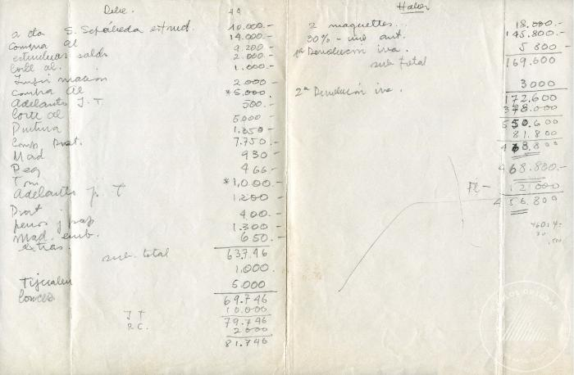
Calculo ingresos y egresos (1-10012)

Slide 2
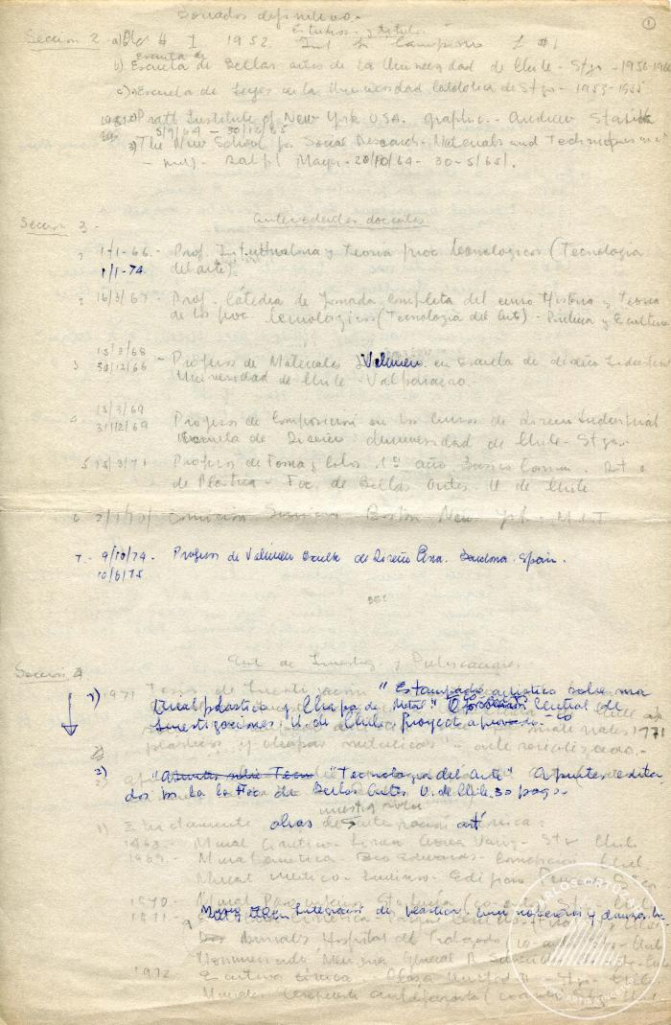
Borrador definitivo de síntesis de carrera (2-10007)

Slide 3
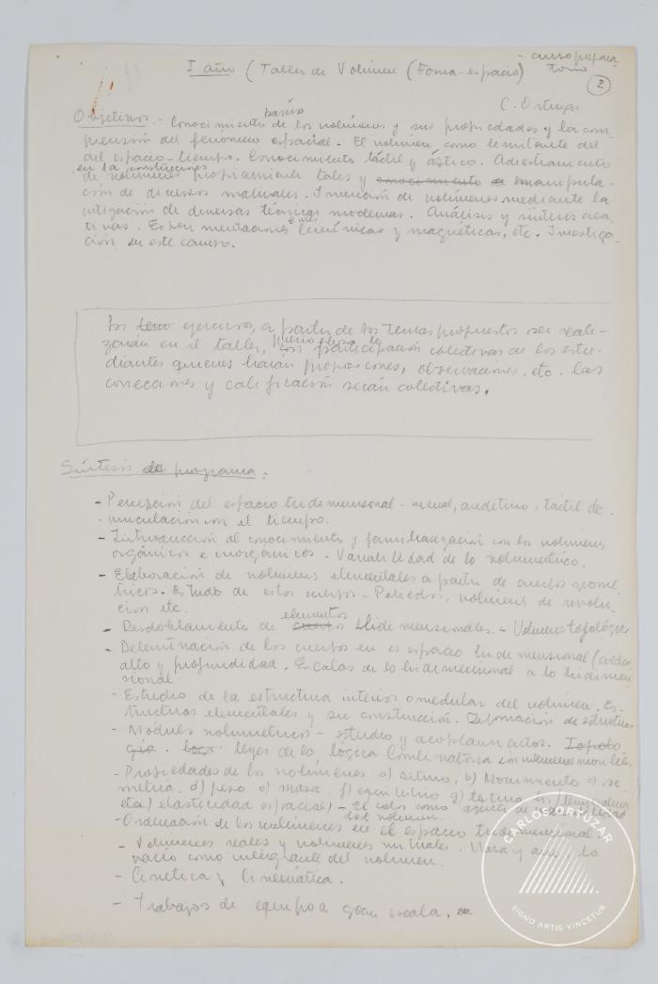
I año. Taller de Volumen (forma-espacio) (3-10003-2)

Slide 4
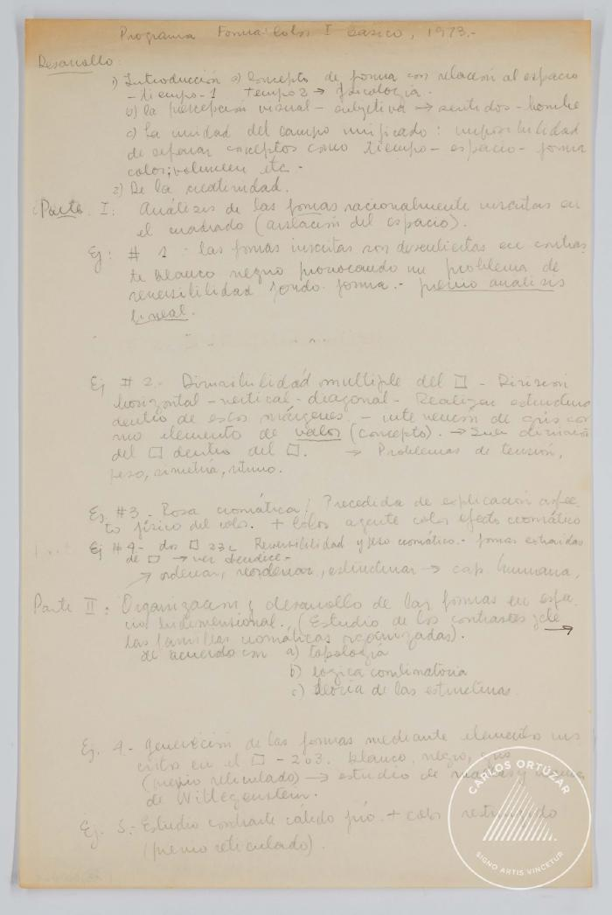
Programa forma color I básico 1973 (3-10006)

Slide 5
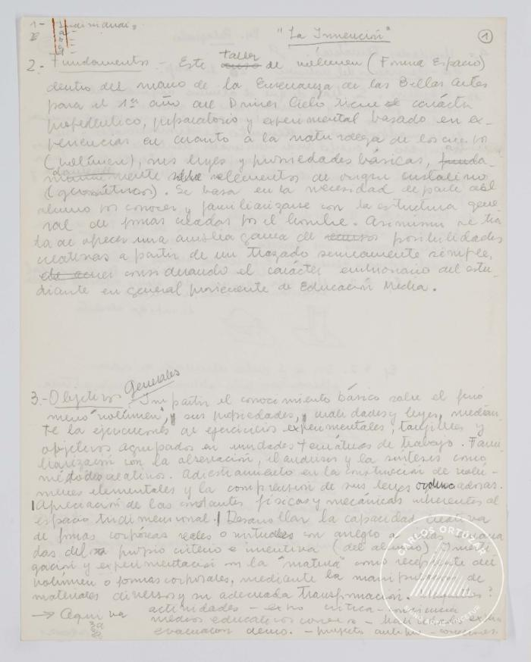
Taller de volumen (3-10010)

Slide 6
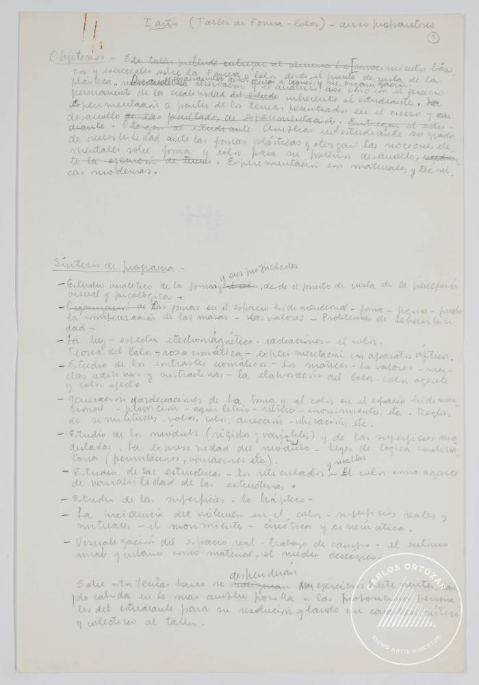
Taller forma y color. Curso preparatorio (3-10011)

Slide 7
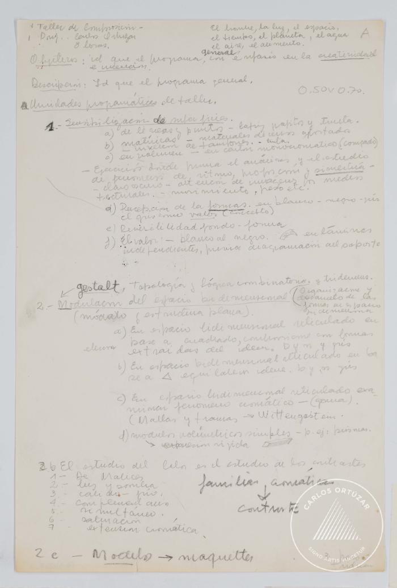
Taller de composición (3-10019)

Slide 8
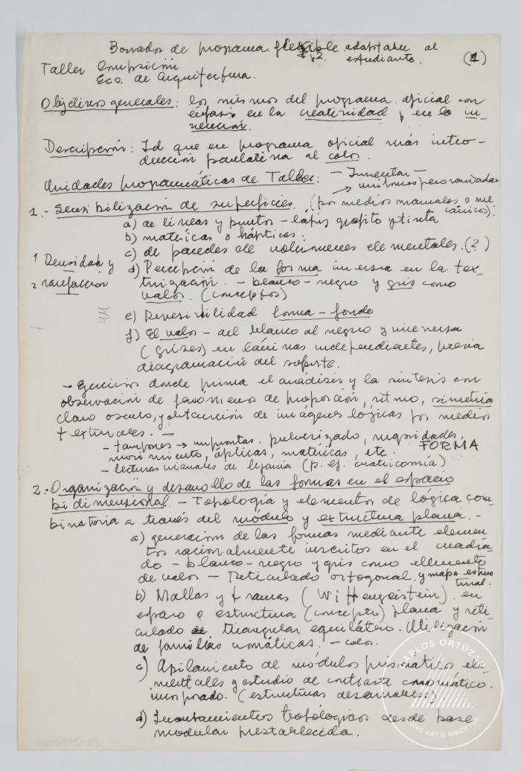
Taller de composición. Borrador de programa flexible adaptable al estudiante (3-10020)

Slide 9
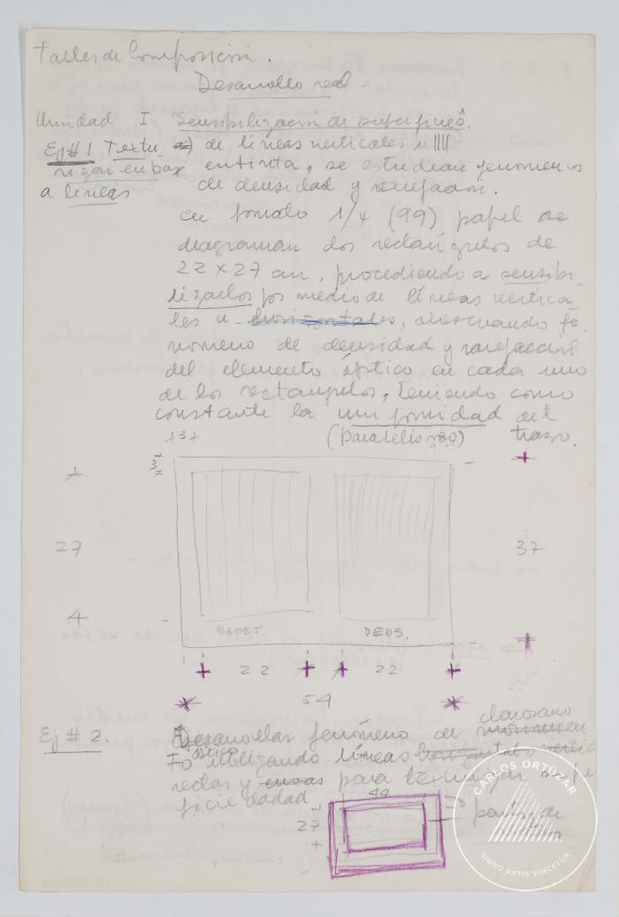
Taller composición. Desarrollo real (3-10021)

Slide 10
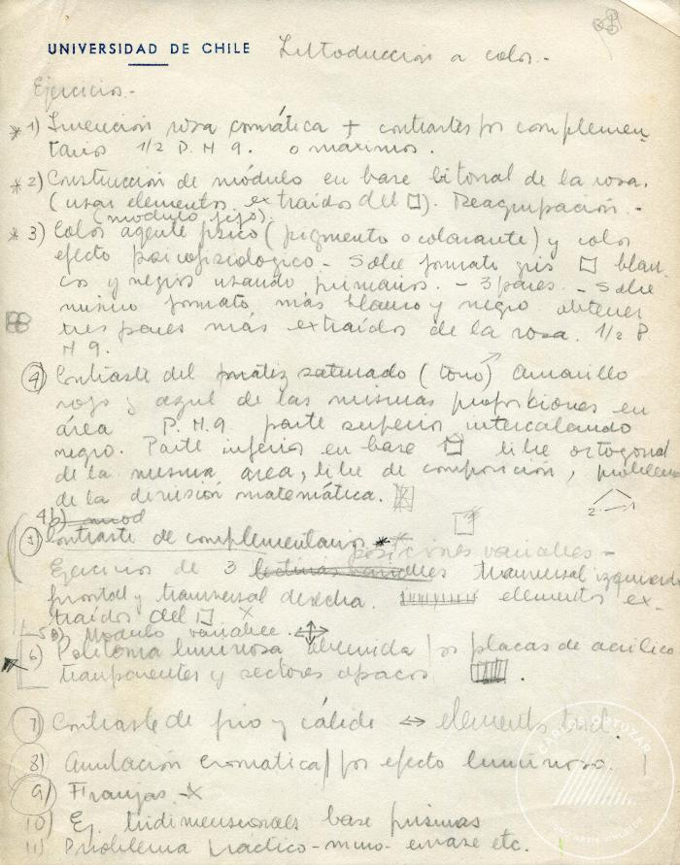
Introducción a color (sic) (3-30003)

Slide 11
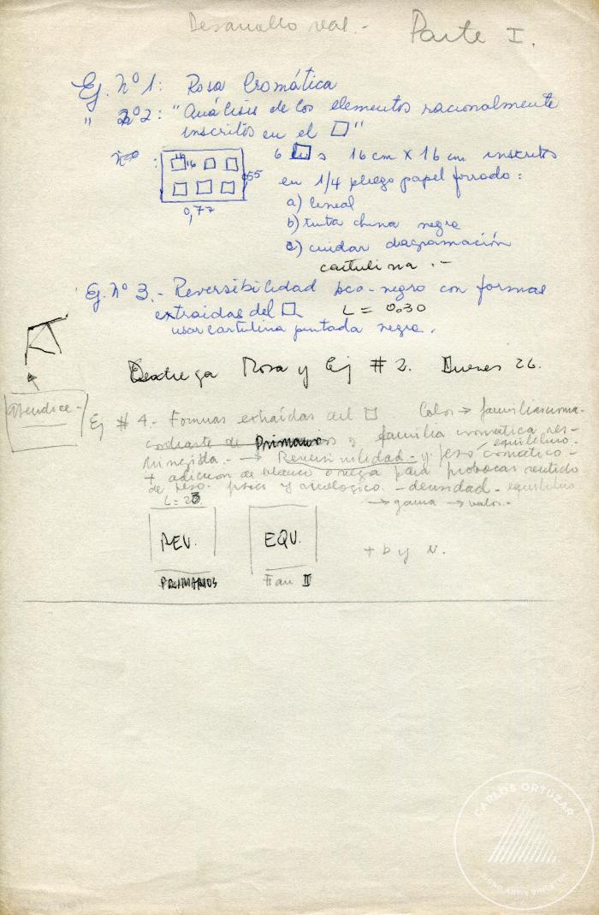
Desarrollo real. Parte I y Parte II (3-30004)

Slide 12
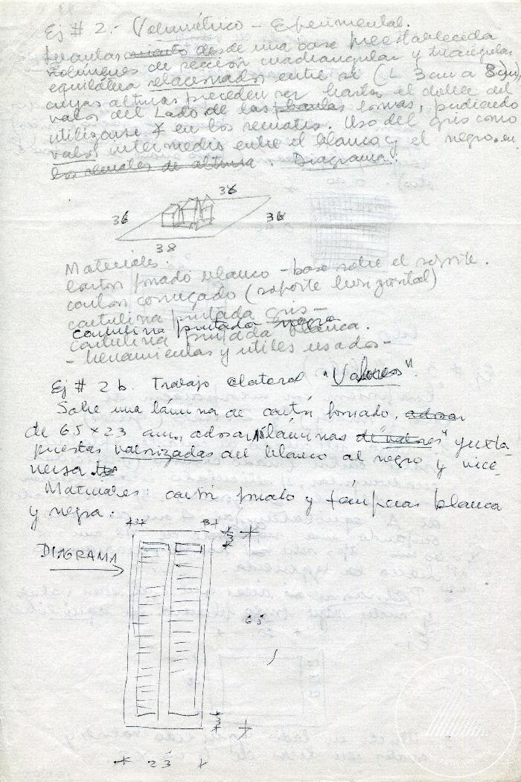
Ej # Volumétrico - experimental (3-30005)

Slide 13
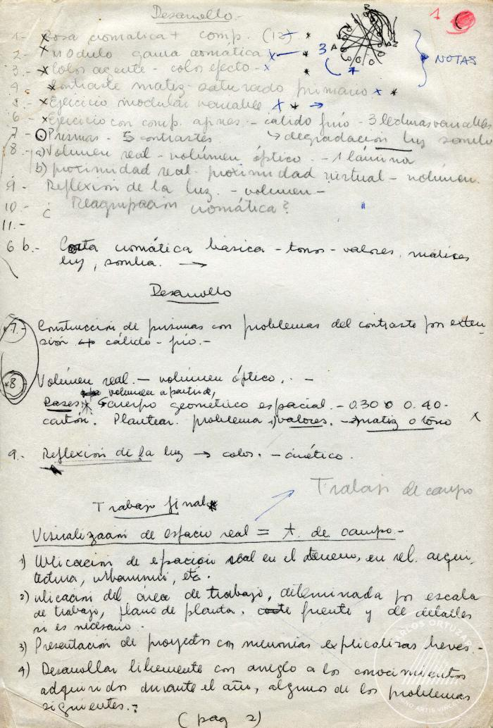
Desarrollo anteproyecto y trabajo final (3-30006)

Slide 14
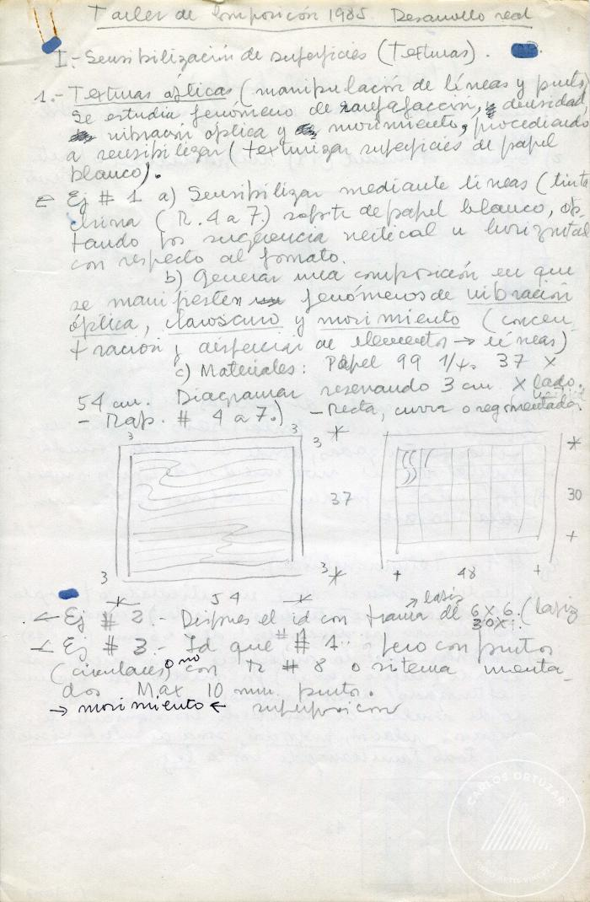
Taller de composición 1985. Desarrollo real (3-30007)

Slide 15
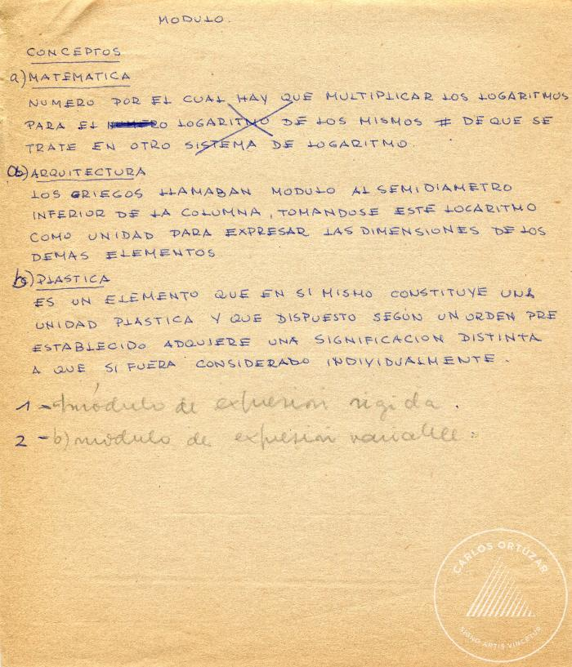
Modulo. Conceptos. Modulo Variable (3-30008)

Slide 16
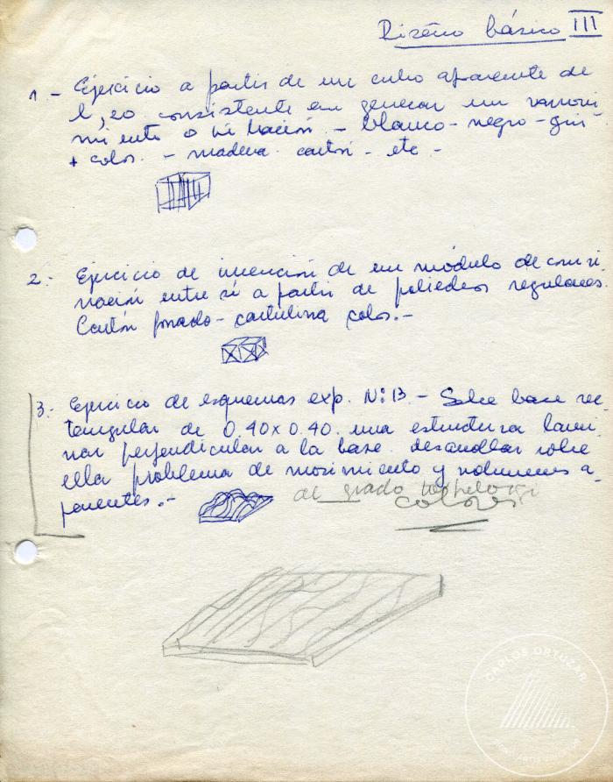
Diseño básico III y IV. Composición y expresión plástica. (3-30009)

Slide 17
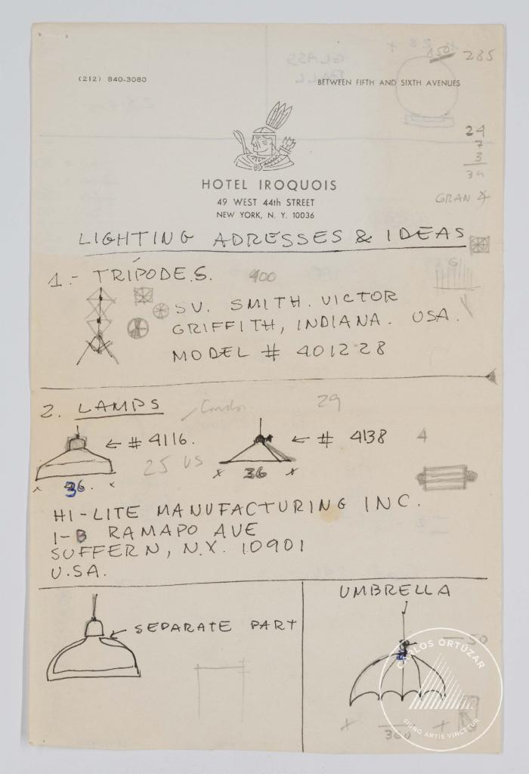
Lighting adresses & ideas (4-10001)

Slide 18
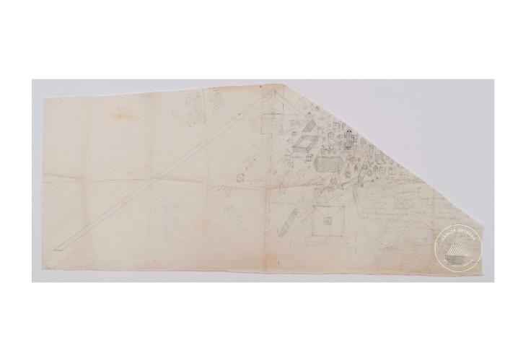
Anotaciones numéricas y garabatos geométricos sobre papel mantequilla (4-10003)

Slide 19
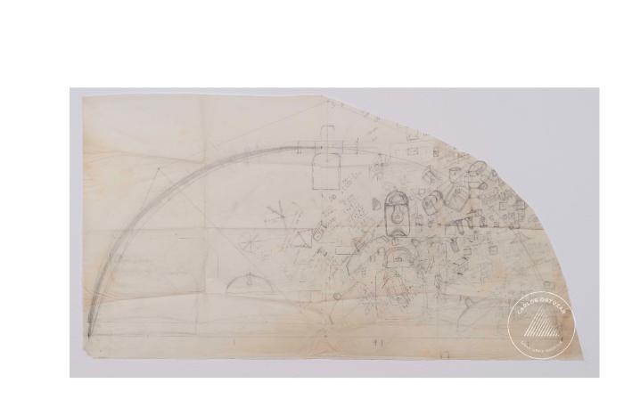
Anotación y garabatos escritos sobre papel mantequilla de borde circular (4-10004)

Slide 20
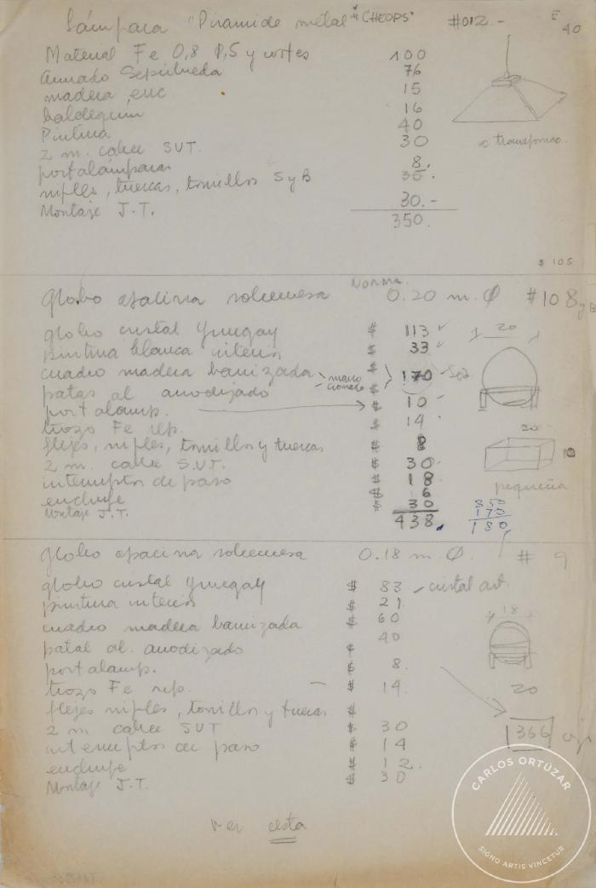
Detalles de diseño de lamparas (4-20001)

Slide 21
Cuaderno de croquis (4-30001)

Slide 22
Estudios del espacio propio (6-20002)

Slide 23
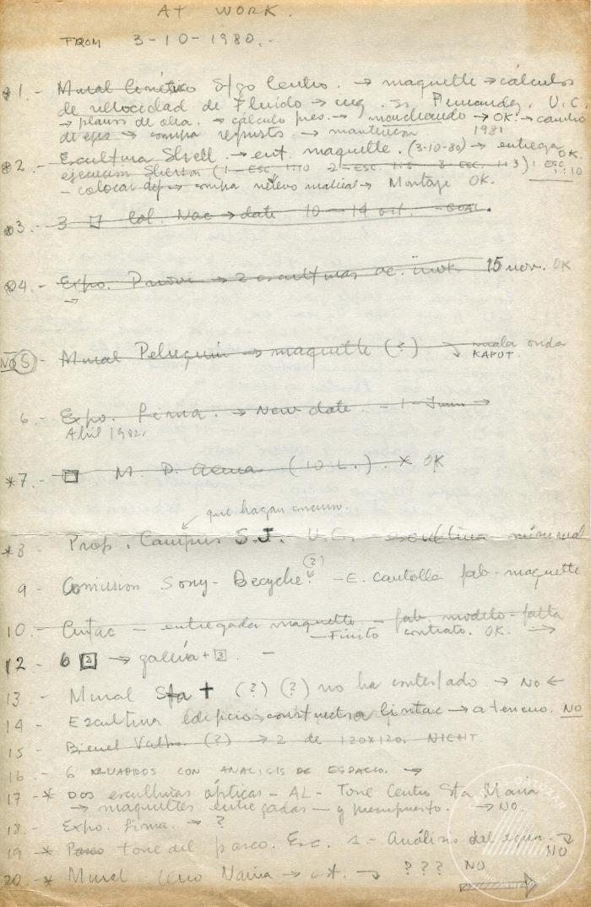
At Work from 3-10-1980 (6-20005)

Slide 24
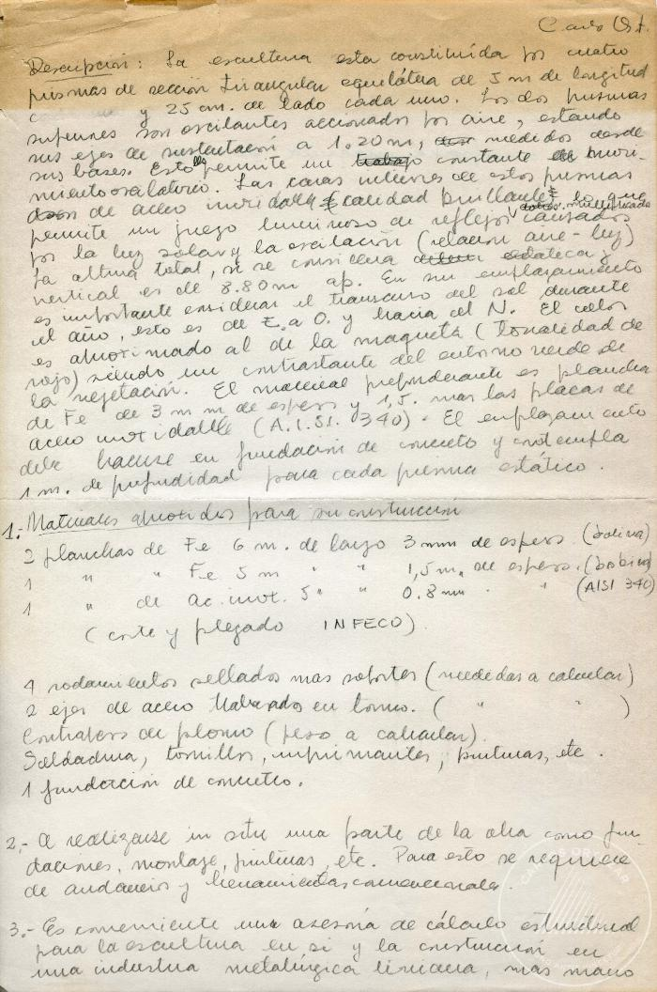
Descripción escultura cuatro primas (titulo tentativo) (6-20006)

Slide 25
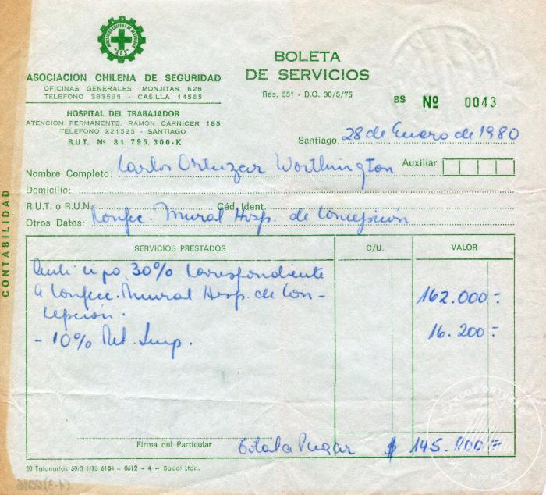
Boleta de servicios (6-30005)

